Slide 1
AceleraDev C#
\
/
Módulo 6 (Criação de APIs Rest)
// Thiago Cordeiro

Slide 2
O que é API Rest?

Slide 3
O termo REST significa Representational State Transfer.
Nada mais é que um padrão de arquitetura para criar serviços e disponibilizá-los na Web.
Um serviço RESTful é simplesmente aquele que realiza a implementação deste padrão.

Slide 4
O termo REST surgiu com o Roy Fielding em uma dissertação que escreveu em 2000.
Nesta dissertação ele classificava um serviço REST com algumas características.

Slide 5
Cliente-servidor: De um lado temos o servidor trabalhando com os dados e do outro o cliente fazendo suas interações. Esta separação de responsabilidades deve ser a mais clara possível.
Sem estado (stateless): Ds requisições do cliente para o servidor deve conter todas as informações. O servidor não deve manter o estado do cliente (sessão) do seu lado.

Slide 6
Interface uniforme: Este item tem relação com o uso correto dos verbos HTTP: GET, POST, PUT, DELETE, PATCH... e de uma separação clara dos recursos.

Slide 7
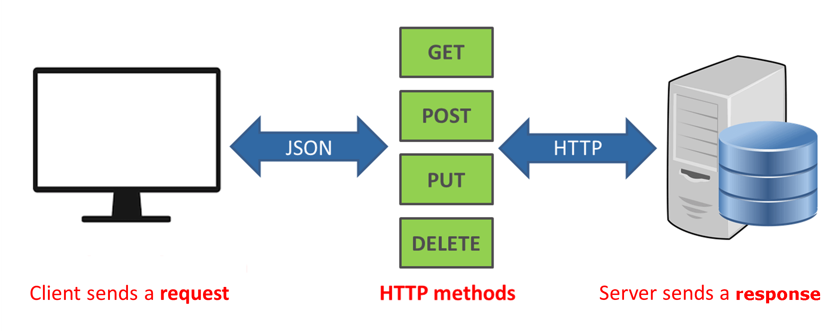

Slide 8
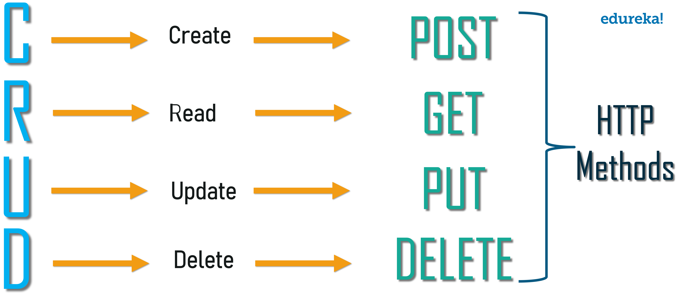

Slide 9
Exemplos:
Get api/cliente
Get api/cliente/18
Post api/cliente (body)
Put api/cliente (body)
Delete api/cliente/18

Slide 10
HTTP Status Codes
Uma boa prática ao se desenvolver serviços REST é retornar status codes adequados a cada operação executada.
É fortemente recomendado que ao se desenvolver uma API REST se vá além dos status code 200 (OK) e 500 (Falha).
Documentação HTTP Status Codes

Slide 11
Referências: https://restfulapi.net/ https://developer.mozilla.org/pt-BR/docs/Web/HTTP/Status

Slide 12
Hands-on ;)

Slide 13

Feedback da aula
/

